Slide 1
Соблюдение требований законодательства в сфере массовых коммуникаций и законодательства о рекламе
Иркутск

Slide 2
Федеральный закон от 13.03.2006 N 38-ФЗ
"О рекламе"
Статья 14. Реклама в телепрограммах и телепередачах
Прерывание телепрограммы или телепередачи рекламой, то есть остановка трансляции телепрограммы или телепередачи для демонстрации рекламы, должно предваряться сообщением о последующей трансляции рекламы, за исключением прерывания спонсорской рекламой.
Статья 15. Реклама в радиопрограммах и радиопередачах
Прерывание радиопрограммы или радиопередачи рекламой должно предваряться сообщением о последующей трансляции рекламы, за исключением прерывания спонсорской рекламой.

Slide 3
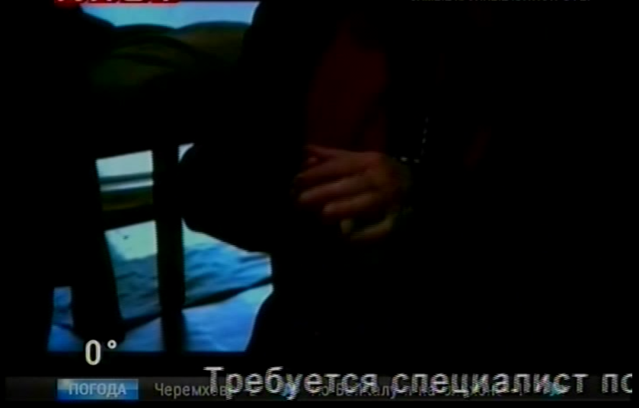
Федеральный закон от 13.03.2006 N 38-ФЗ
"О рекламе"
При совмещении рекламы с телепрограммой способом "бегущей строки" или иным способом ее наложения на кадр транслируемой телепрограммы реклама не должна:
занимать более чем семь процентов площади кадра;
накладываться на субтитры, а также надписи разъясняющего характера.
Общая продолжительность распространяемой в телепрограмме рекламы (в том числе такой рекламы, как телемагазины), прерывания телепрограммы рекламой (в том числе спонсорской рекламой) и совмещения рекламы с телепрограммой способом "бегущей строки" или иным способом ее наложения на кадр телепрограммы не может превышать 15% времени вещания в течение часа.

Slide 4
Рекомендации по «бегущей строке»,
размещаемой в эфире телеканалов
Условно можно выделить следующие категории информации, распространяемой посредством «бегущей строки»:
- рекламная информация;
- смс-чаты;
- объявления частного характера;
- информационные сообщения о пробках, погоде и т.п.
В случае размещения региональным вещателем в своем эфире, а также в эфире средства массовой информации сетевого партнера «бегущей строки», содержащей рекламную информацию, указанные материалы учитываются в общий объем рекламы и при превышении нормы, установленной Федеральным законом «О рекламе», сведения передаются на рассмотрение в соответствующее подразделение Федеральной антимонопольной службы.

Slide 5
О методике подсчета объема вещания телеканалов (радиоканалов)
Общий объем вещания СМИ включает в себя рекламу в объеме, установленном законодательством о рекламе, и передачи, распространяемые в рамках телеканала (радиоканала).
В случае распространения по лицензии двух средств массовой информации, объем вещания регионального СМИ подсчитывается путем сложения
времени, затраченного на вещание непосредственно телепередач (радиопередач)
рекламных блоков в «окнах» регионального вещания
рекламных блоков в «окнах» для размещения в эфире сетевого партнера «региональных рекламных блоков», если они сопровождаются выходными данными регионального СМИ, его наименованием и (или) логотипом

Slide 6
ч. 3 статьи 14.1. КоАП РФ
Осуществление предпринимательской деятельности с нарушением требований и условий, предусмотренных специальным разрешением (лицензией) влечет предупреждение или наложение административного штрафа:
на граждан в размере от одной тысячи пятисот до двух тысяч рублей;
на должностных лиц - от трех тысяч до четырех тысяч рублей;
на юридических лиц - от тридцати тысяч до сорока тысяч рублей.

Slide 7
Федеральный закон от 13.03.2006 N 38-ФЗ
"О рекламе"
Статья 16. Реклама в периодических печатных изданиях
Если СМИ не специализируется на сообщениях и материалах рекламного характера
Если СМИ специализируется на сообщениях и материалах рекламного характера
необходима пометка "реклама" или "на правах рекламы".
Объем рекламы в таких изданиях должен составлять не более чем 45% объема одного номера периодических печатных изданий.
то на обложке и в выходных данных должна содержаться информация о такой специализации.
Если специализация не указана, то требуется наличие пометки "реклама" или "на правах рекламы".

Slide 8
Практика
Решением Управления ФАС по Вологодской области от 21.02.2017 г. выдано предписание о прекращении нарушения законодательства Российской Федерации о рекламе учредителю СМИ, так как согласно свидетельству о регистрации средства массовой информации процент рекламы составляет не более 40%. Однако, в газете размещена реклама: "Хороший день начинается ночью!.." без пометки "реклама" или пометки "на правах рекламы".
Постановлением Управления ФАС по Архангельской области от 15.06.2016 г. на учредителя журнала был наложен штраф за отсутствие информации о специализации данного журнала, а именно о том, что данный журнал является рекламно-информационным изданием.
Решением судьи Свердловского районного суда г. Иркутска от 26.06.2012 г. было удовлетворено исковое заявление Управления Роскомнадзора по Иркутской области о признании свидетельства о регистрации СМИ недействительным, полученного обманным путем.

Slide 9
Недопустимость дискриминации
«На работу требуется ведущий бухгалтер (НДС) – незамужняя москвичка до 35 лет, высшее финансовое образование, отличное знание НК РФ (НДС)».
«Работа – повариха в корпоративную столовую. Требуется немолодая женщина славянской внешности, умеющая печь пироги. Опыт работы не обязателен. На собеседование принести пироги на пробу».
«Требуется секретарь с разговорным английским. Женщина от 20 до 28 лет, гражданство РФ, жительница М. О. или Москвы, размер 42-44, презентабельная внешность Соблюдение ТК РФ».

Slide 10
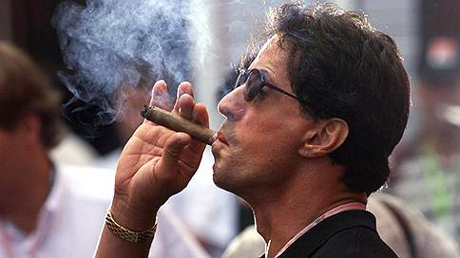
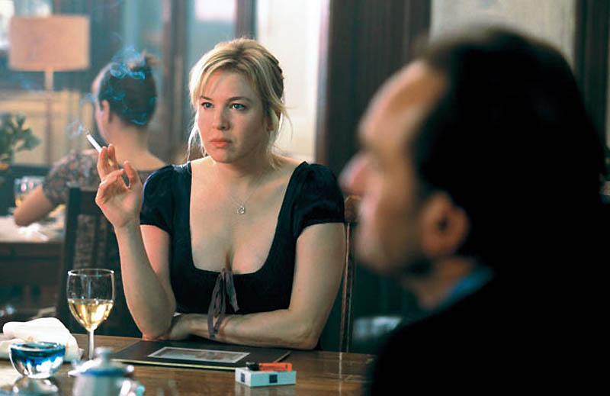
Федеральный закон от 23.02.2013 N 15-ФЗ "Об охране здоровья граждан от воздействия окружающего табачного дыма и последствий потребления табака или потребления никотинсодержащей продукции"
ч. 2 ст. 14.3.1. КоАП РФ
Демонстрация табачных изделий, никотинсодержащей продукции, курительных принадлежностей, устройств для потребления никотинсодержащей продукции, кальянов и процесса потребления табака или потребления никотинсодержащей продукции во вновь созданных и предназначенных для взрослых аудиовизуальных произведениях, включая теле- и видеофильмы, в театрально-зрелищных представлениях, в радио-, теле-, видео- и кинохроникальных программах, а также публичное исполнение, сообщение в эфир, по кабелю и любое другое использование указанных произведений, представлений, программ, в которых осуществляется демонстрация табачных изделий, никотинсодержащей продукции, курительных принадлежностей, устройств для потребления никотинсодержащей продукции, кальянов и процесса потребления табака или потребления никотинсодержащей продукции, за исключением случаев, если такое действие является неотъемлемой частью художественного замысла влечет наложение административного штрафа на:
должностных лиц в размере от двадцати тысяч до сорока тысяч рублей;
юридических лиц - от ста тысяч до ста семидесяти тысяч рублей.
Вновь созданные аудиовизуальные произведения, включая теле- и видеофильмы, теле-, видео- и кинохроникальные программы, то есть созданные после 1 июня 2014 года.

Slide 11
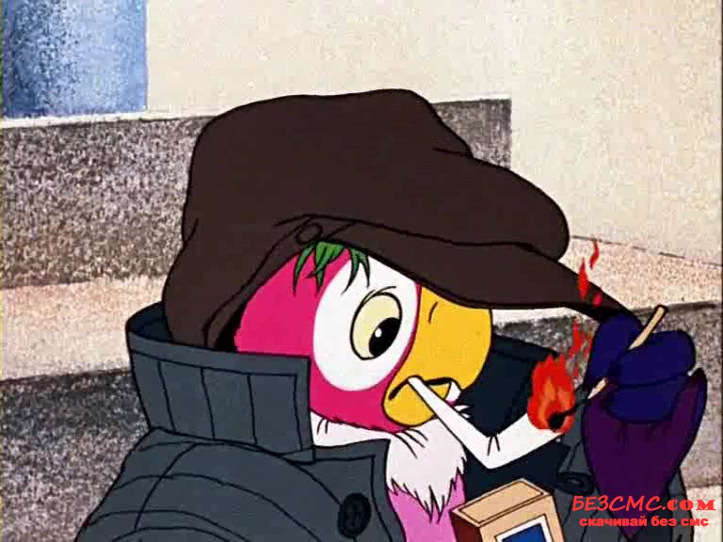
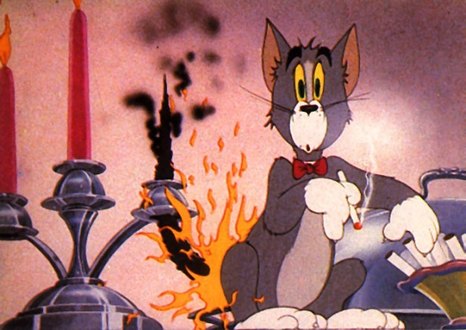
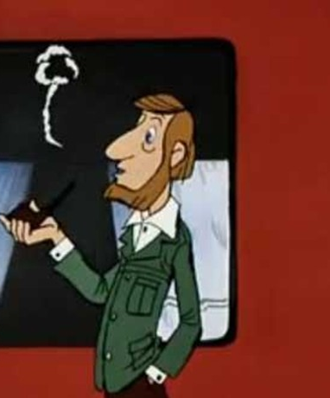
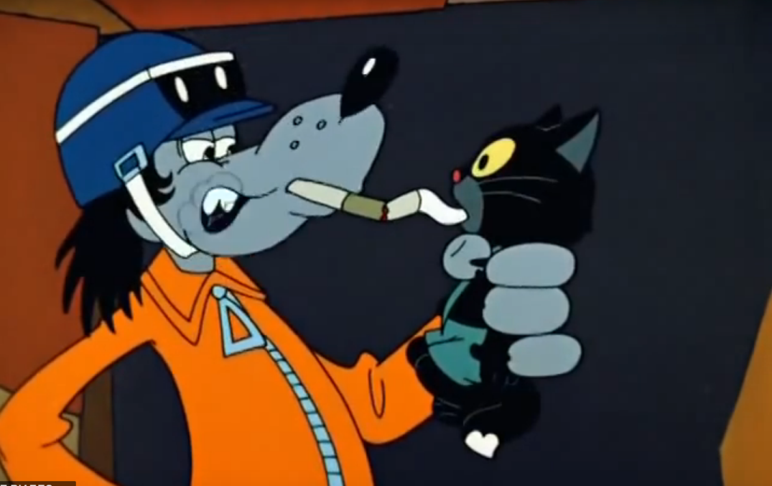
Федеральный закон от 23.02.2013 N 15-ФЗ "Об охране здоровья граждан от воздействия окружающего табачного дыма и последствий потребления табака или потребления никотинсодержащей продукции"
ч. 3 ст. 14.3.1. КоАП РФ
Демонстрация табачных изделий или никотинсодержащей продукции, устройств для потребления никотинсодержащей продукции, кальянов, процесса потребления табака или потребления никотинсодержащей продукции во вновь созданных и предназначенных для детей аудиовизуальных произведениях, включая теле- и видеофильмы, в театрально-зрелищных представлениях, в радио-, теле-, видео- и кинохроникальных программах, а также публичное исполнение, сообщение в эфир, по кабелю и любое другое использование указанных произведений, представлений, программ, в которых осуществляется демонстрация табачных изделий или никотинсодержащей продукции, устройств для потребления никотинсодержащей продукции, кальянов, процесса потребления табака или потребления никотинсодержащей продукции влечет наложение административного штрафа на:
должностных лиц в размере от двадцати тысяч до пятидесяти тысяч рублей;
юридических лиц - от ста тысяч до двухсот тысяч рублей.
Вновь созданные аудиовизуальные произведения, включая теле- и видеофильмы, теле-, видео- и кинохроникальные программы, то есть созданные после 1 июня 2014 года.

Slide 12
Федеральный закон от 23.02.2013 N 15-ФЗ "Об охране здоровья граждан от воздействия окружающего табачного дыма и последствий потребления табака или потребления никотинсодержащей продукции"
ч. 3 статьи 16: Запрет рекламы и стимулирования продажи табака, спонсорства табака
При демонстрации аудиовизуальных произведений, включая теле- и видеофильмы, теле-, видео- и кинохроникальных программ, в которых осуществляется демонстрация табачных изделий, процесса потребления табака или потребления никотинсодержащей продукции, вещатель или организатор демонстрации должен обеспечить трансляцию социальной рекламы о вреде потребления табака или никотинсодержащей продукции непосредственно перед началом или во время демонстрации такого произведения, такой программы.
Социальная реклама - это информация, распространенная любым способом, в любой форме и с использованием любых средств, адресованная неопределенному кругу лиц и направленная на достижение благотворительных и иных общественно полезных целей, а также обеспечение интересов государства (ч. 11 ст. 3 Федерального закона «О рекламе»).
Во всех иных аудиовизуальных произведениях, включая теле- и видеофильмы, теле-, видео- и кинохроникальных программ, созданных до 1 июня 2014 года

Slide 13
Нарушение Федерального закона от 23.02.2013 N 15-ФЗ

Slide 15
Соблюдение Федерального закона от 23.02.2013 N 15-ФЗ

Slide 16
ч. 5 статьи 14.3.1 КоАП РФ
Неисполнение обязанности трансляции социальной рекламы о вреде потребления табака или потребления никотинсодержащей продукции при демонстрации аудиовизуальных произведений, включая теле- и видеофильмы, теле-, видео- и кинохроникальных программ, в которых осуществляется демонстрация табачных изделий, никотинсодержащей продукции либо процесса потребления табака или потребления никотинсодержащей продукции влечет наложение административного штрафа на:
должностных лиц в размере от десяти тысяч до двадцати тысяч рублей;
юридических лиц в размере от ста тысяч до двухсот тысяч рублей.

Slide 17
СПАСИБО ЗА ВНИМАНИЕ!

